Slide 1
中美关系挑战及对策：经济

Slide 2
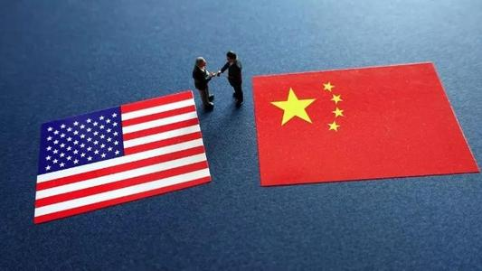
中美关系

Slide 3
对中国的消极影响
中国“威胁论”在美国日益盛行
对中国出口有较大限制
各种制裁政策破坏了中美间正常贸易
美国所谓的知识产权保护

Slide 4
中国的机遇与对策
企业转型升级
我国产业结构升级
我国可以对外直接投资

